Slide 1


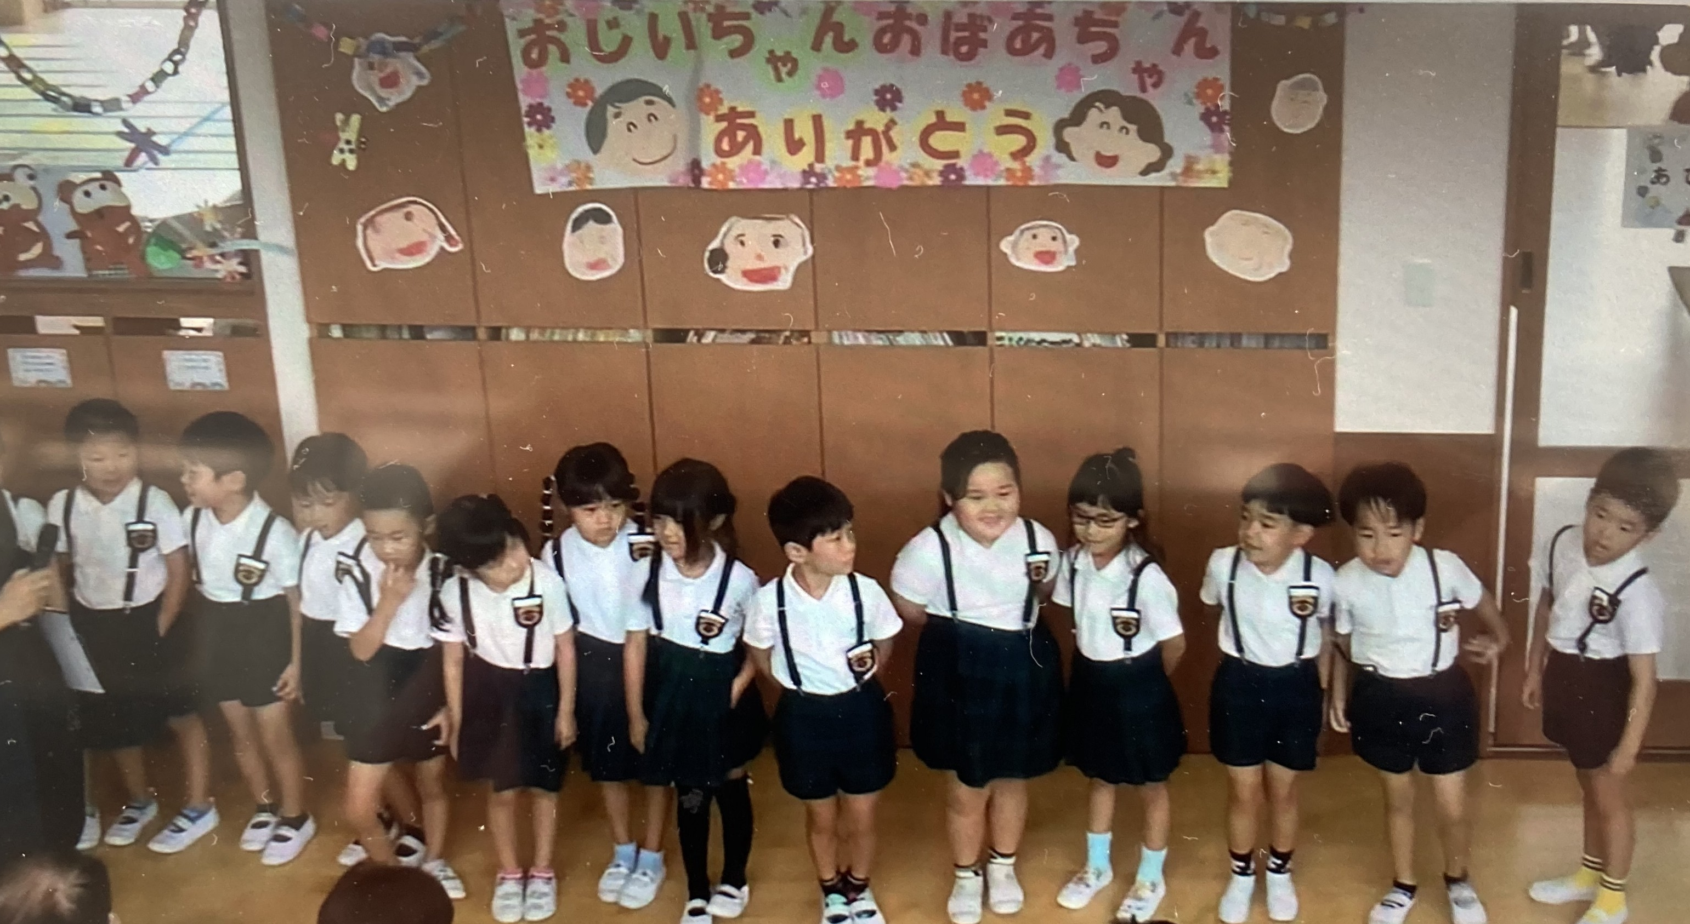





令和７年
１０月号
保育園
だより
～祖父母参観～
たくさんの拍手を
ありがとうございました！！
一段と空が高くなり、過ごしやすい気候になってきました。子ども達は、園庭で思いきり体を動かして遊んでいる姿が見られます。子ども達の体調の変化に気をつけながら過ごし、「芸術の秋」「食欲の秋」「運動の秋」を満喫できるようにしたいと思います。
＊ABCdayは毎日あります。
身体測定
（以上児）
身体測定
（未満児）
十五夜
お買い物
（さくら組）
卒園アルバム
撮影（さくら組）
わんぱくday
親子運動会
（０～２歳児）
スポーツの日
お作法
尿検査
誕生会
運動会予備日
フリー参観
フリー参観
避難訓練
家庭教育学級
（さくら組）
愛情弁当日
今後の行事予定
保育料引き落し日
11月 １日（土） 文化祭 さくら組
11月１９日（水） 稚児の儀 さくら組親子
12月 ５日（金） 保育発表会 ０～２歳児
12月 1３日（土） 保育発表会 ３～５歳児
１回目 １０月 １５日（水）
２回目 １０月 ２７日（月）
※引き落とし日の前日までにはご準備をお願いします。

Slide 2



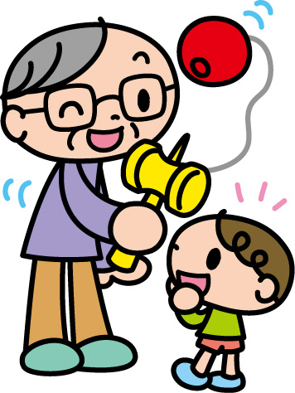
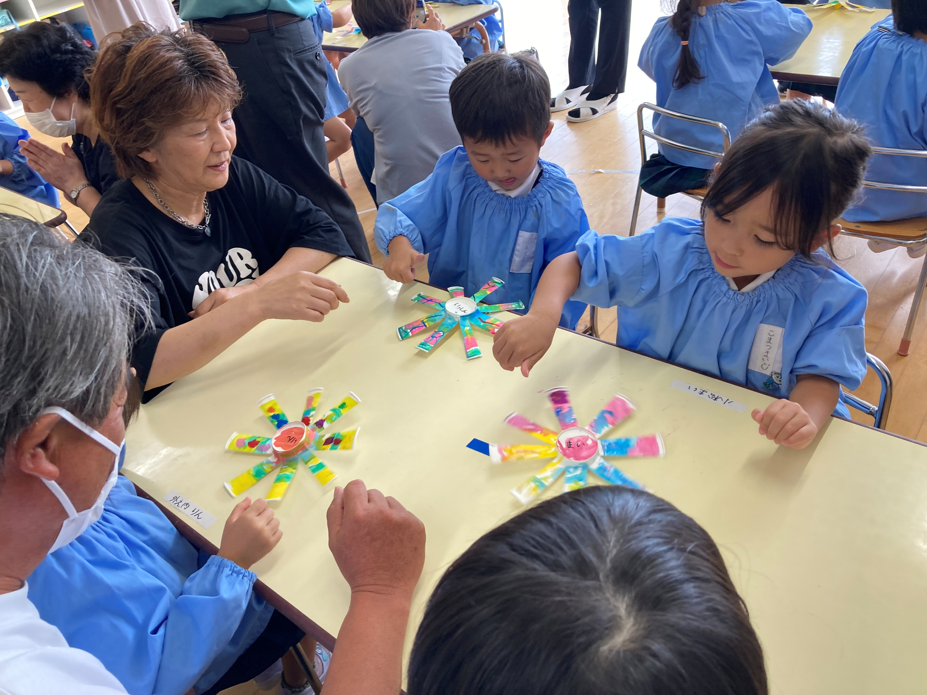
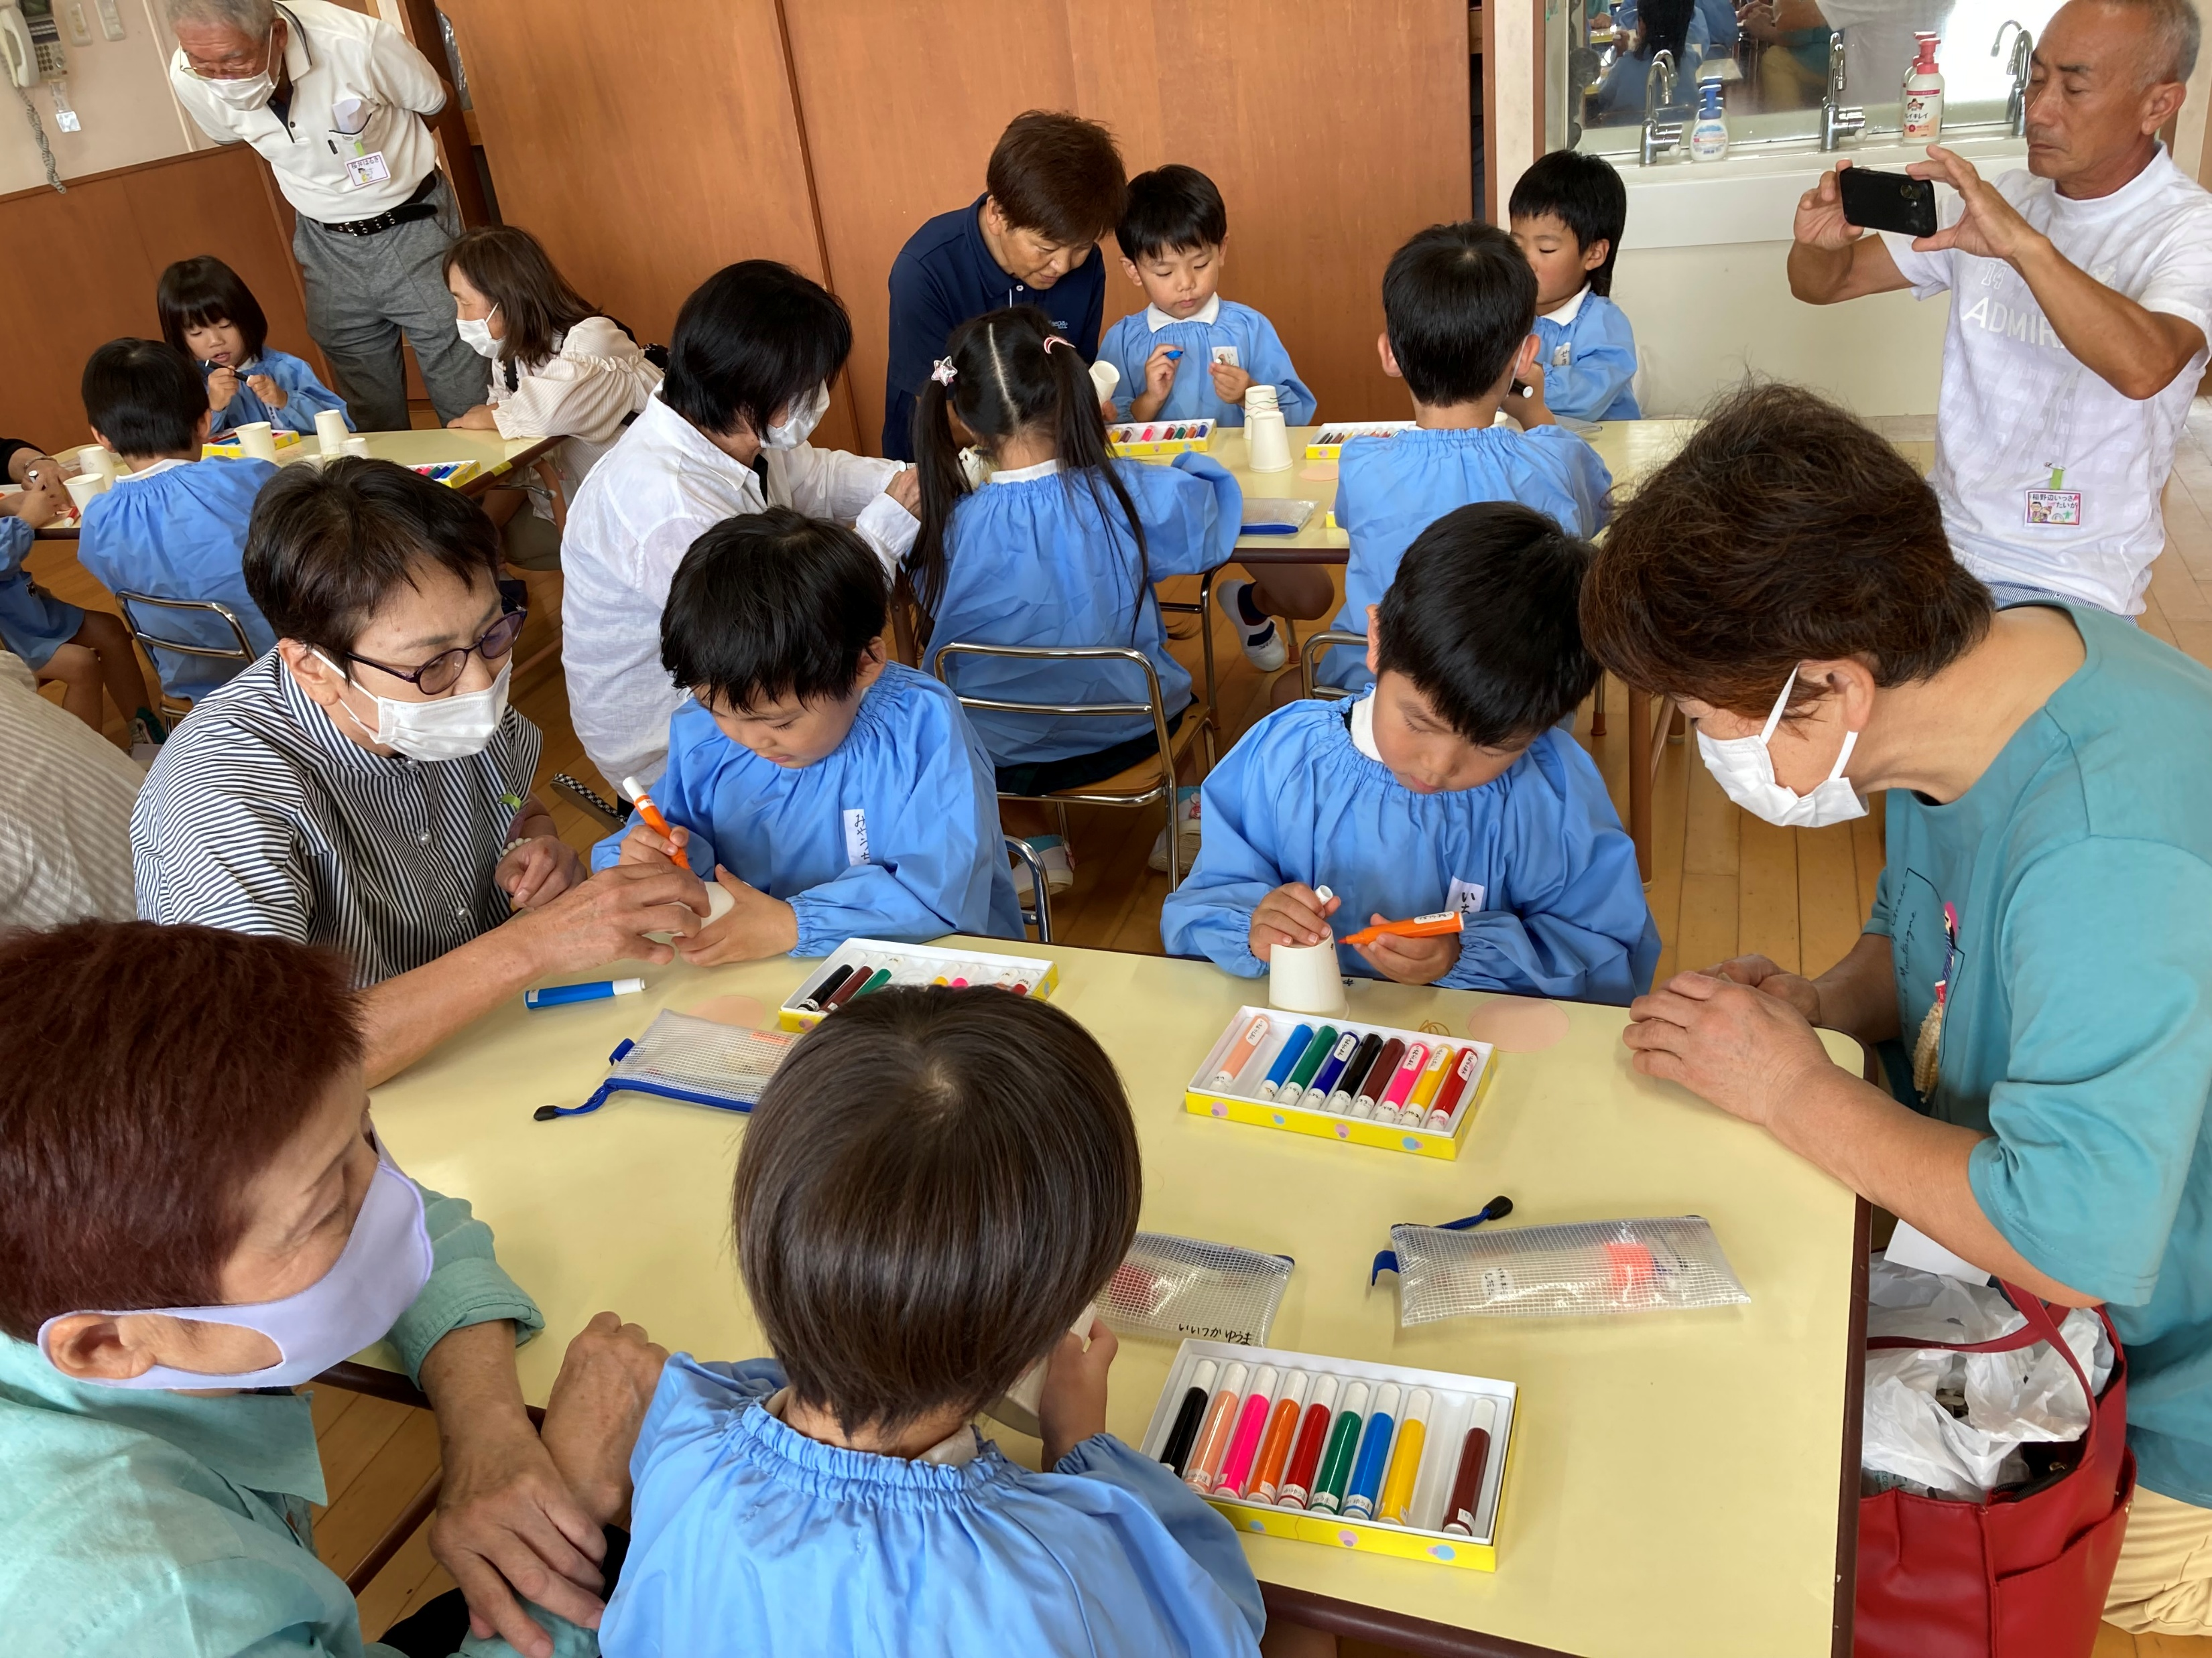

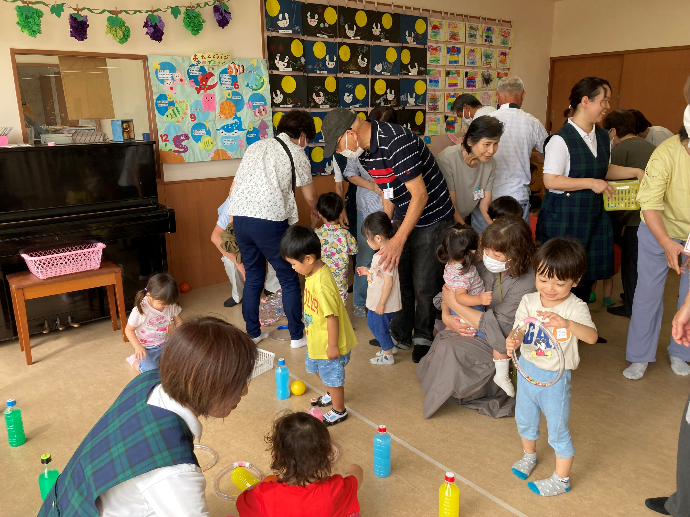
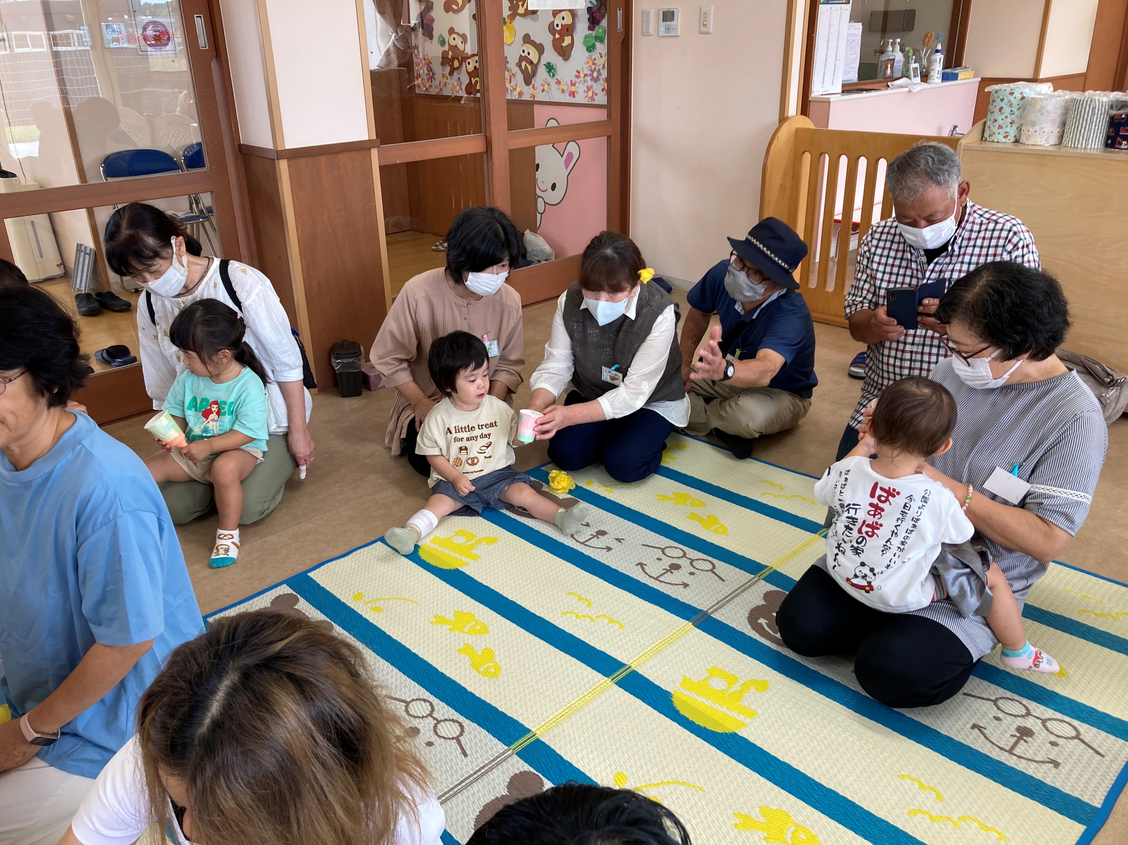


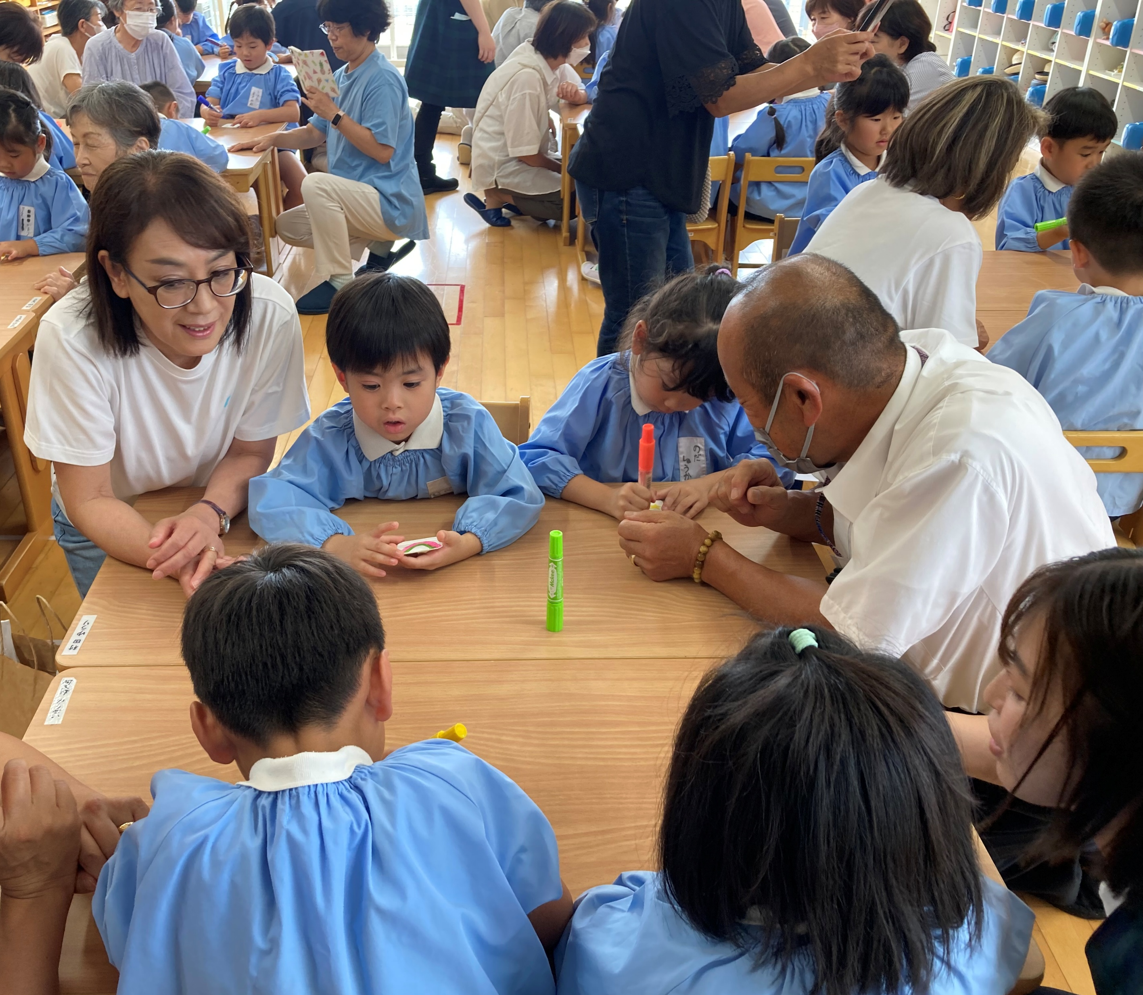
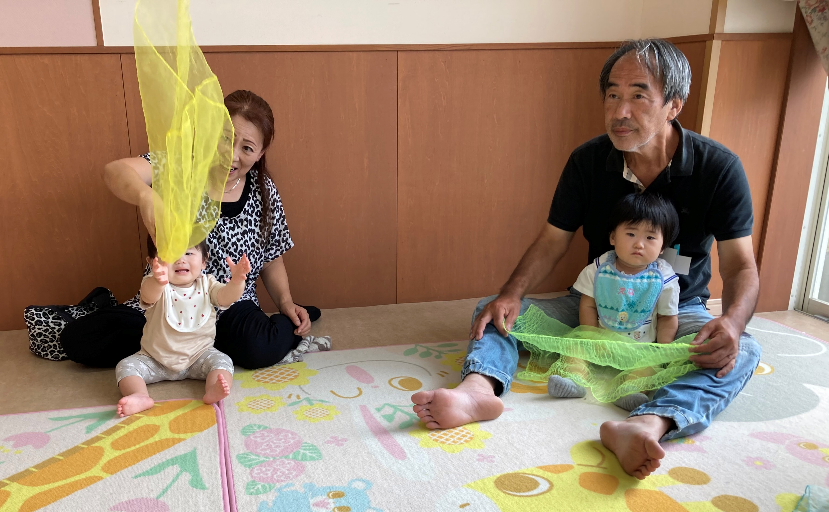


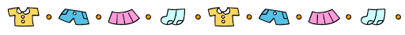


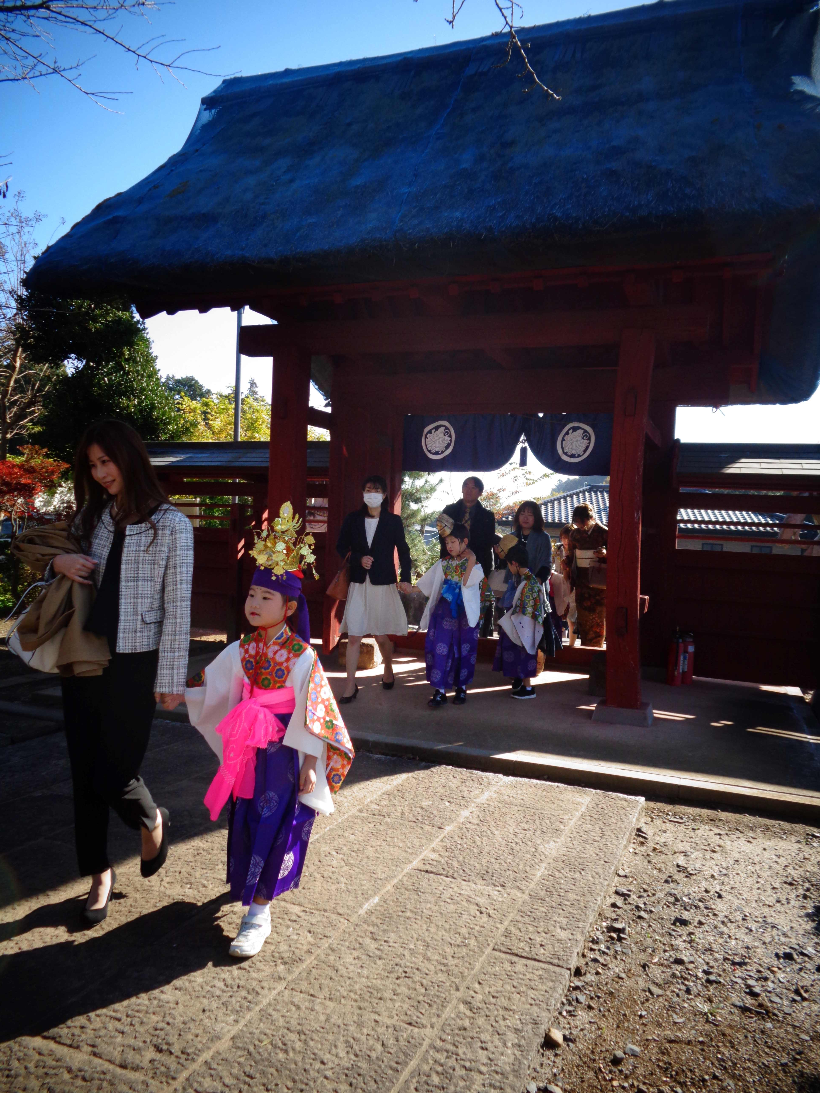

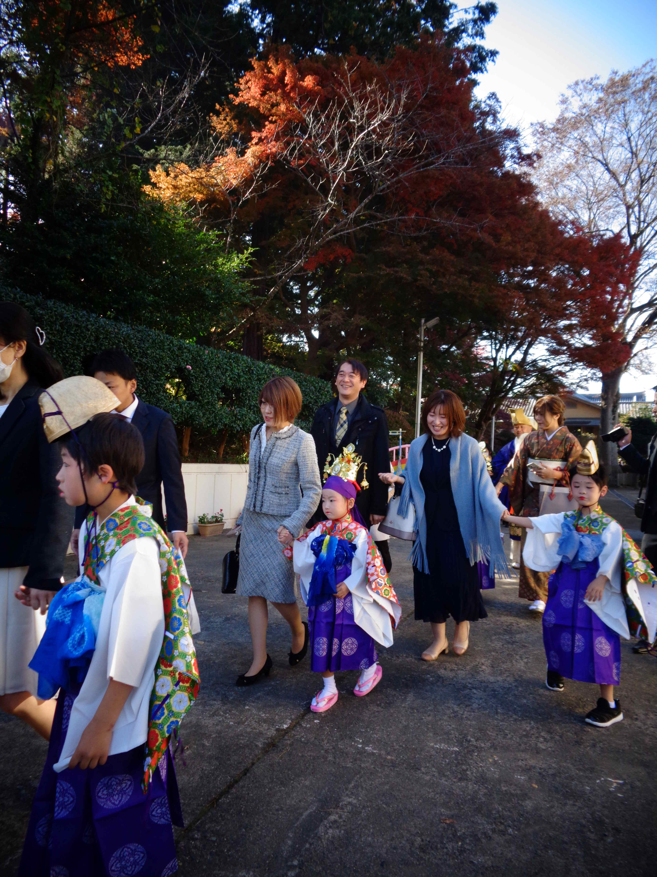
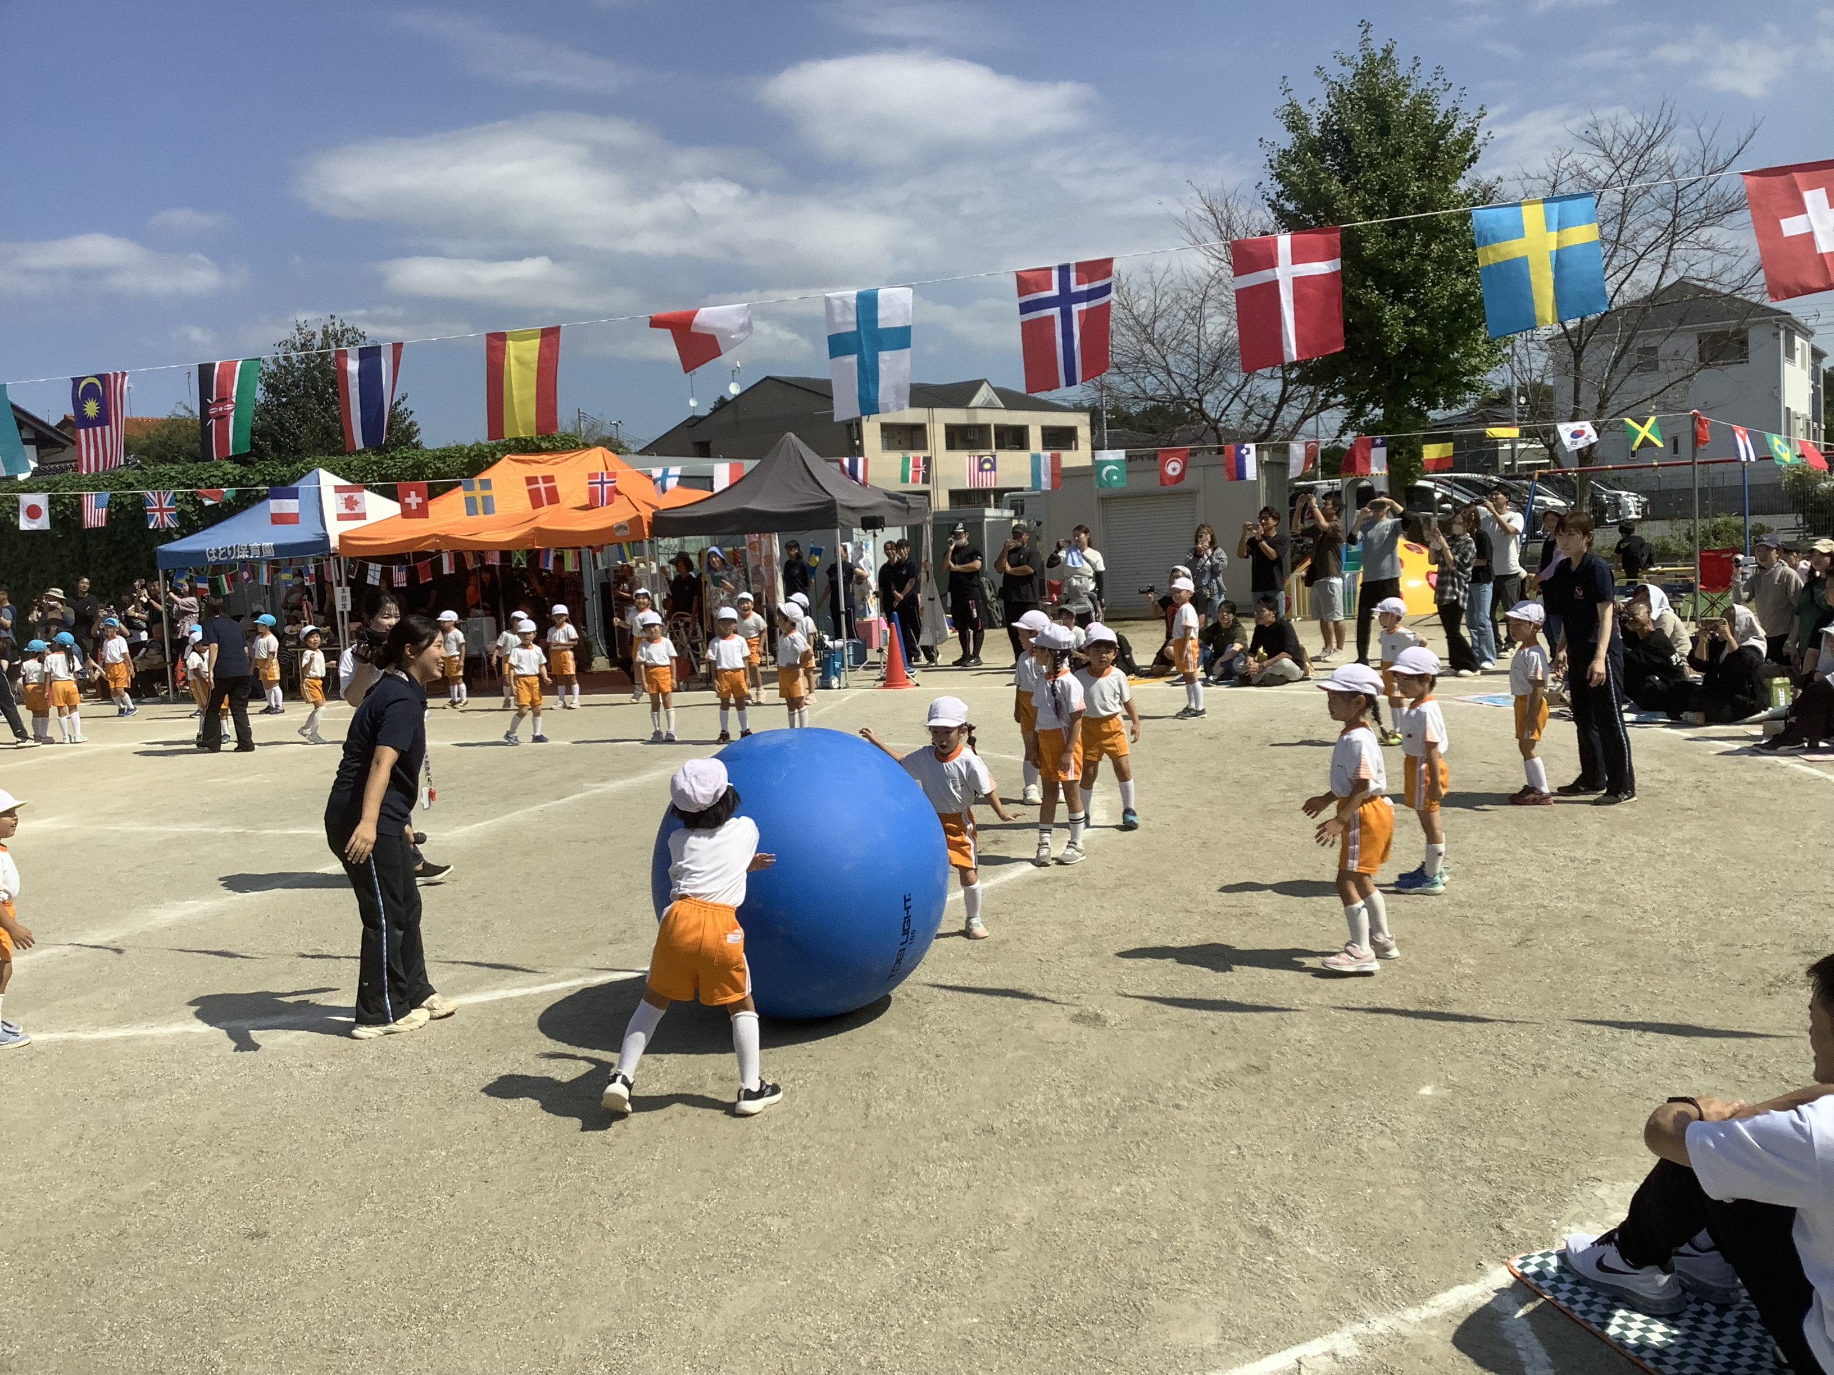
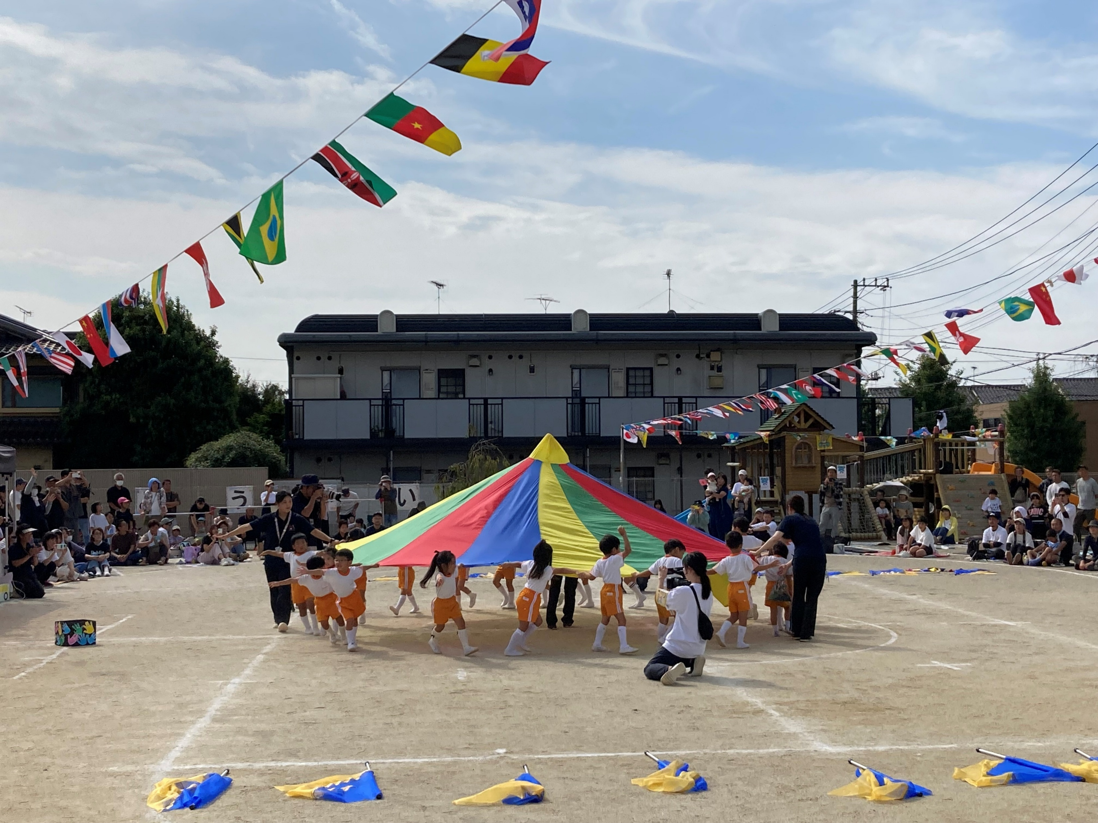
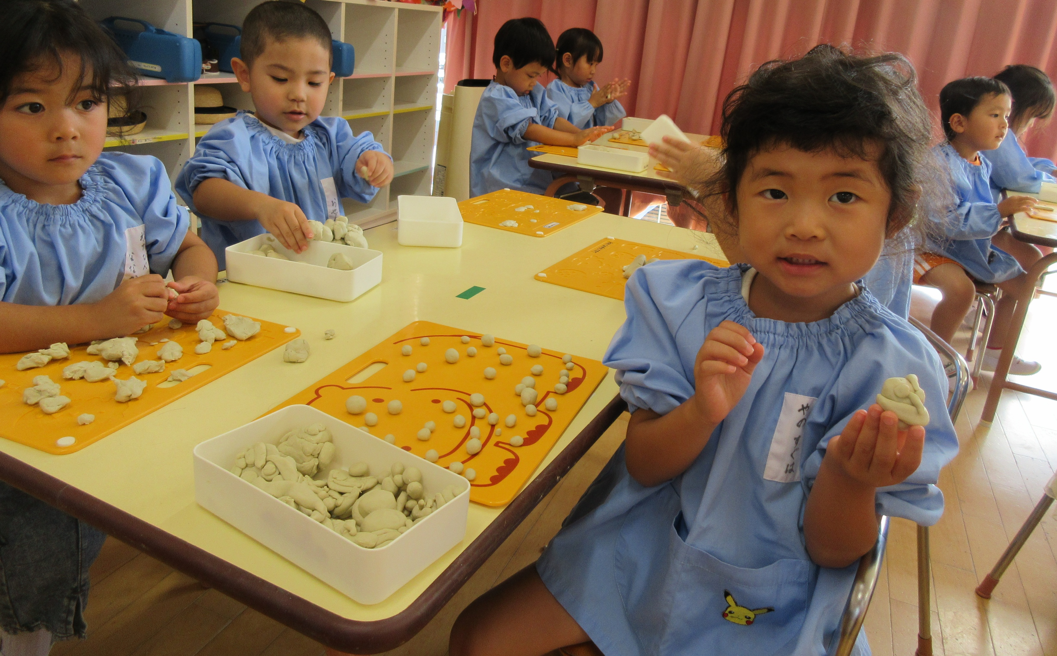
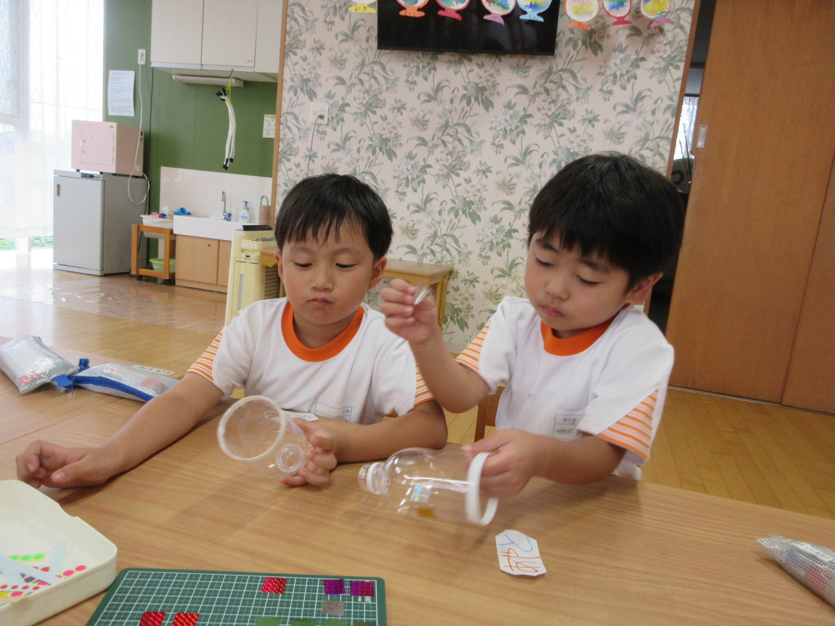

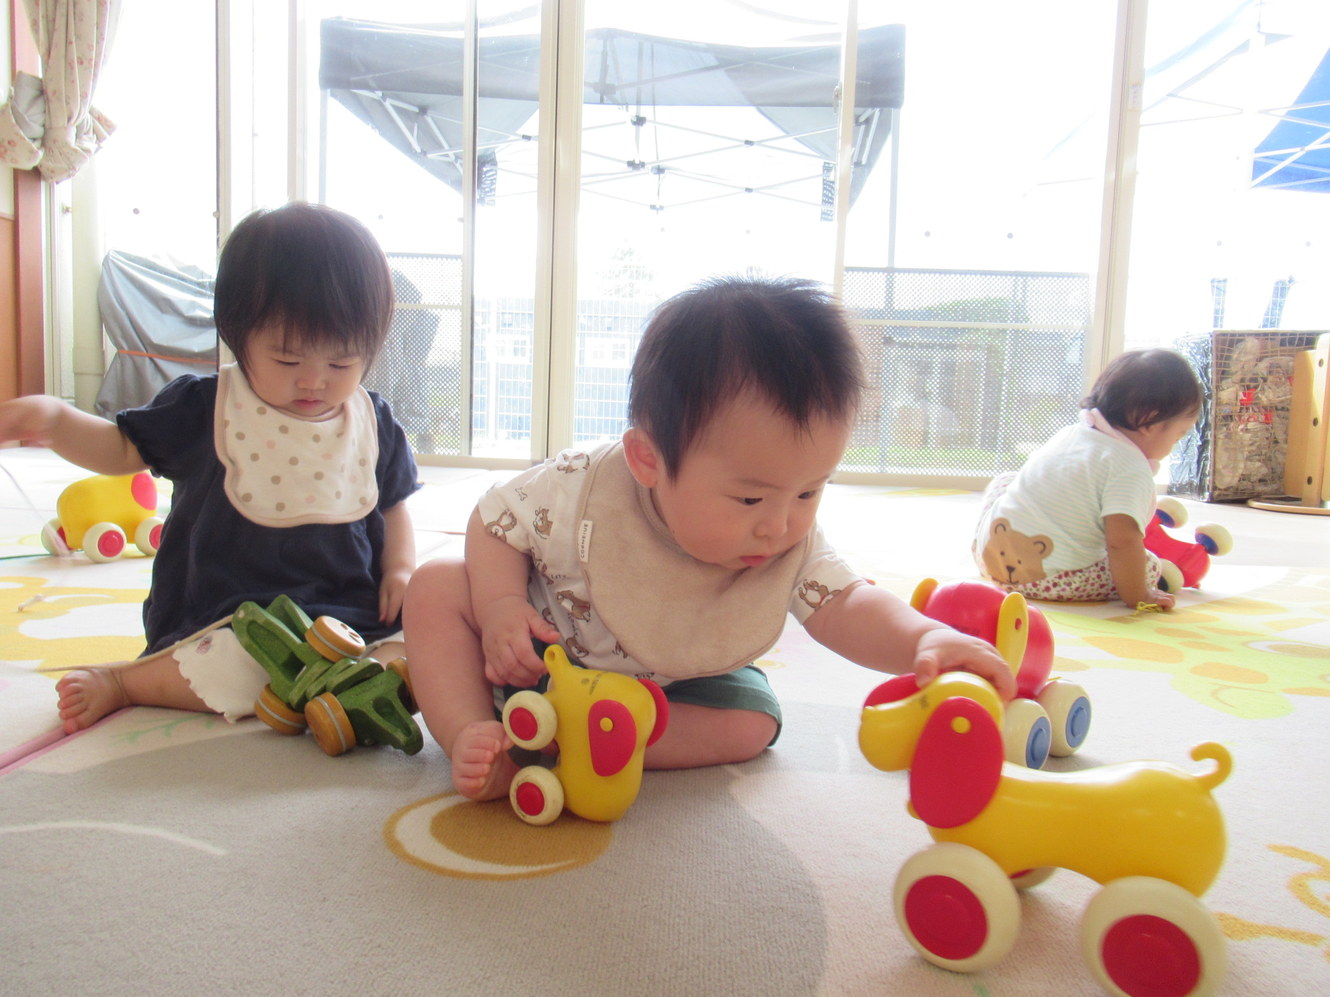
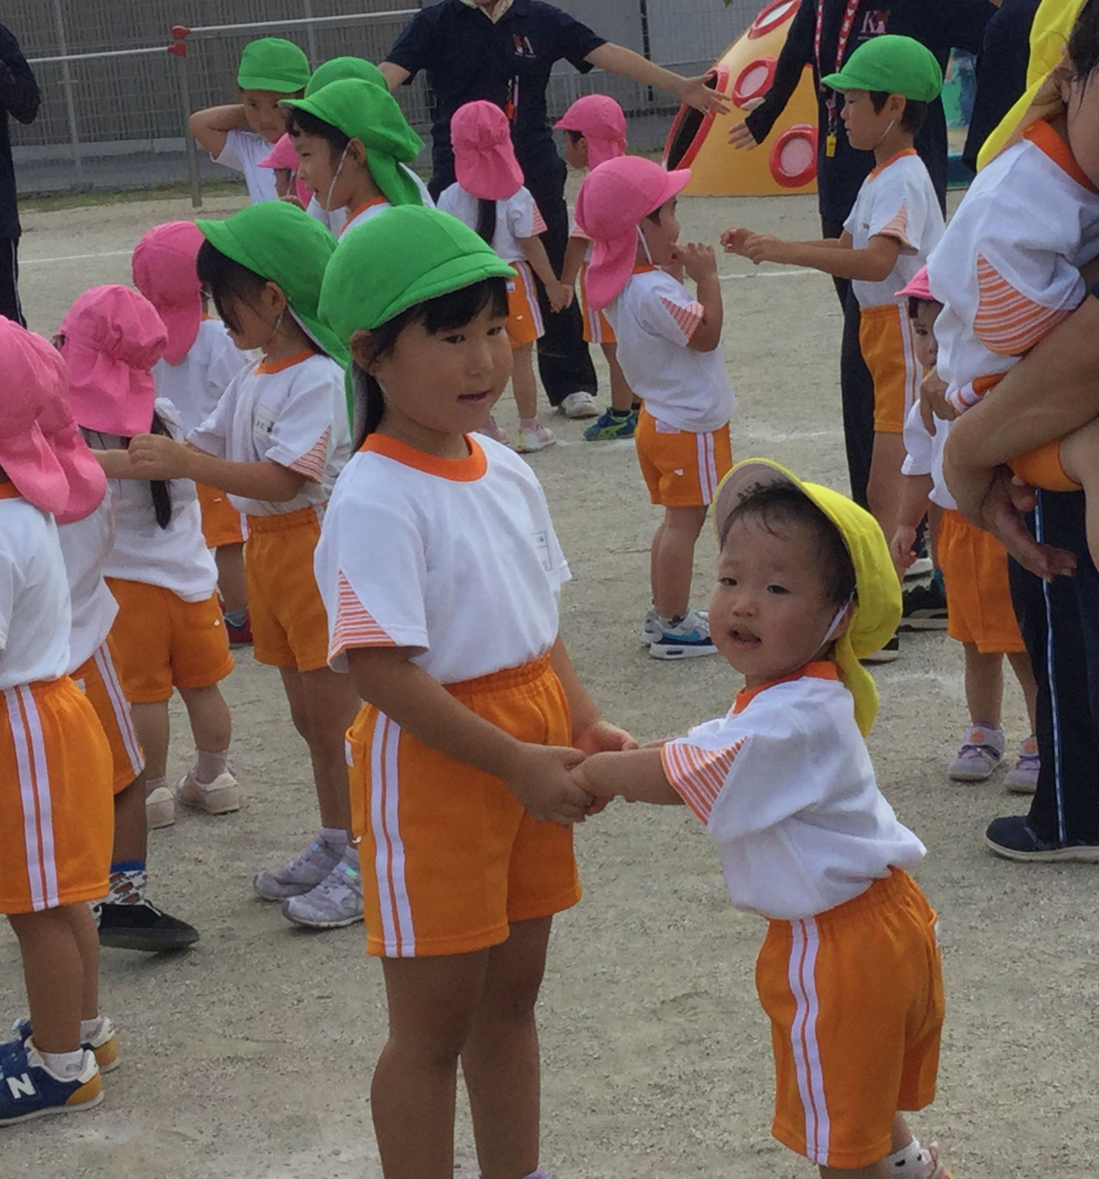
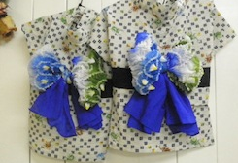

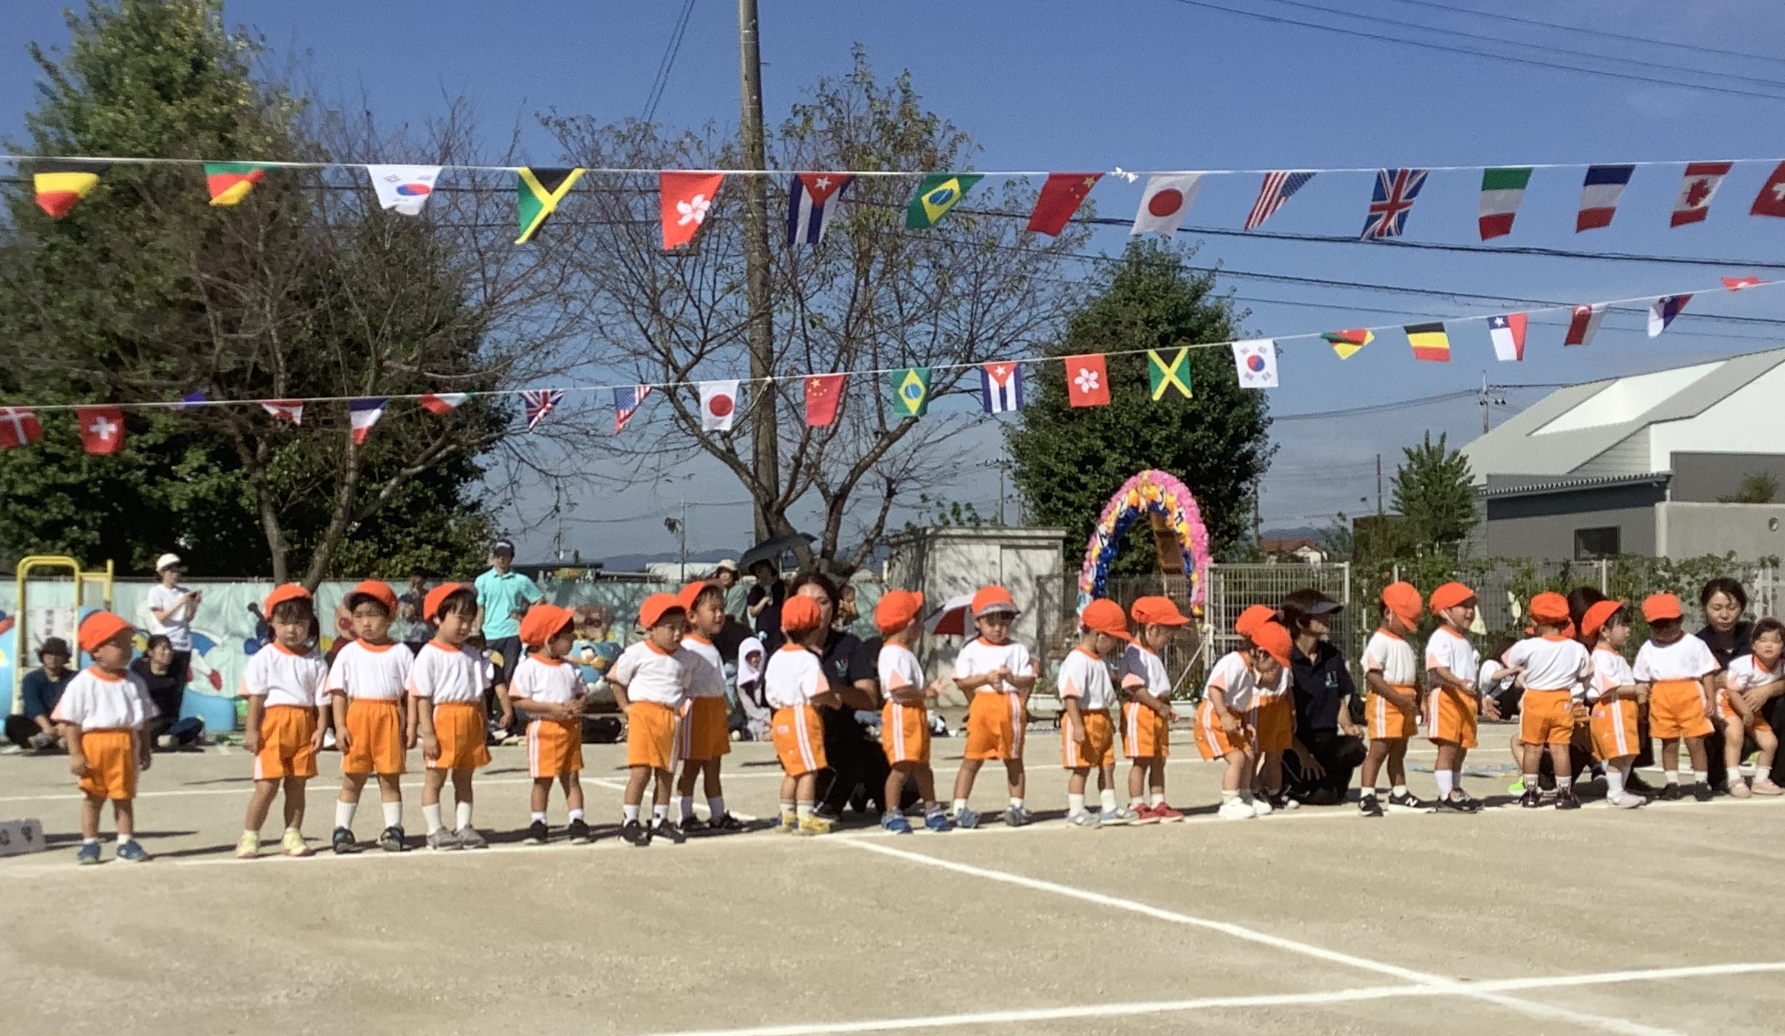
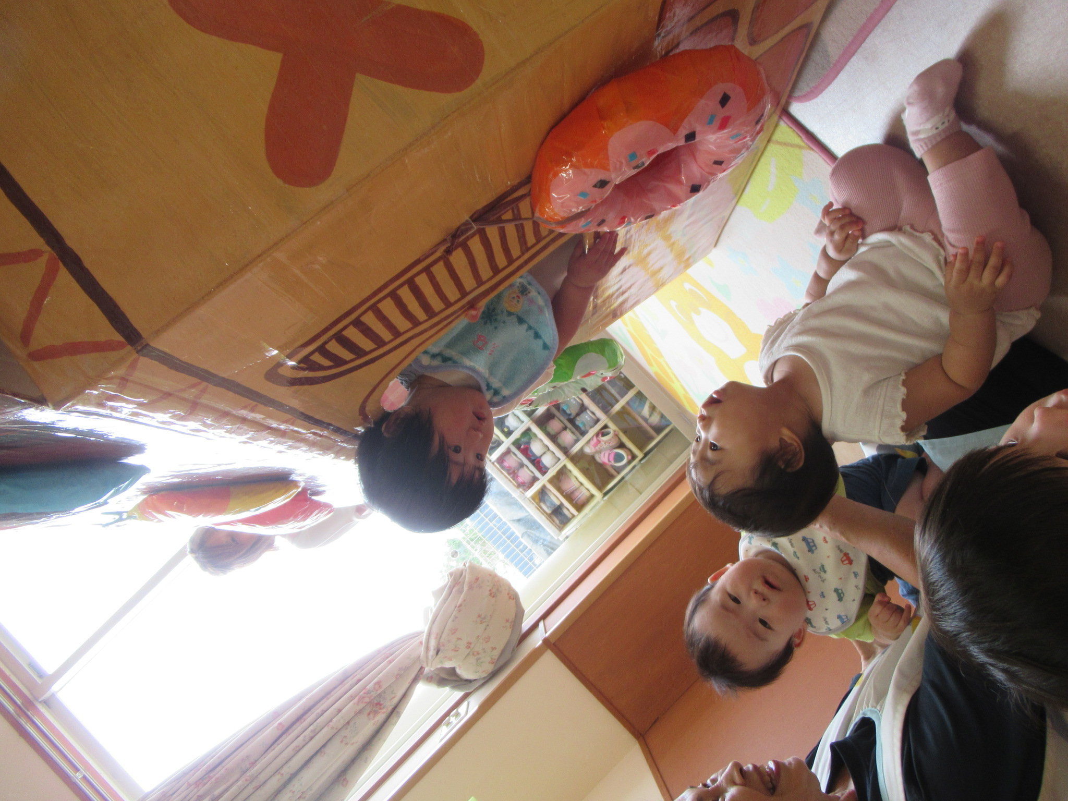
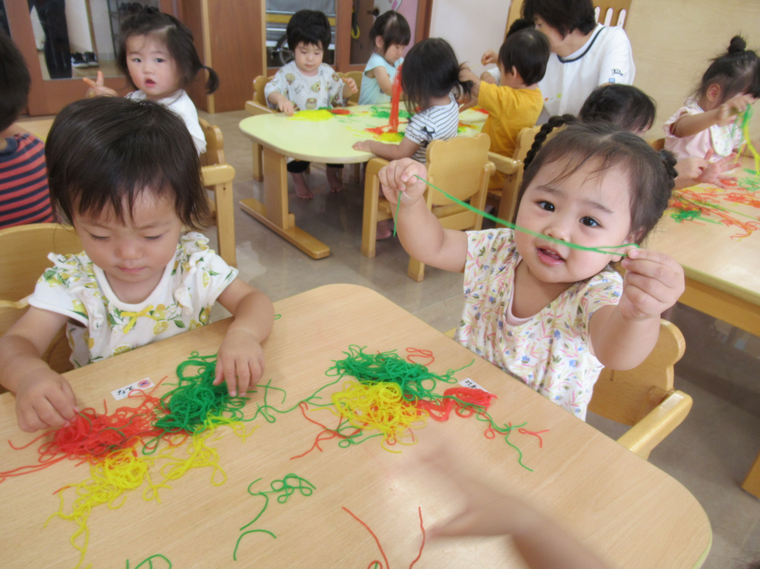
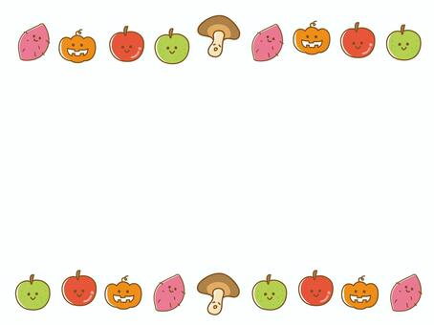
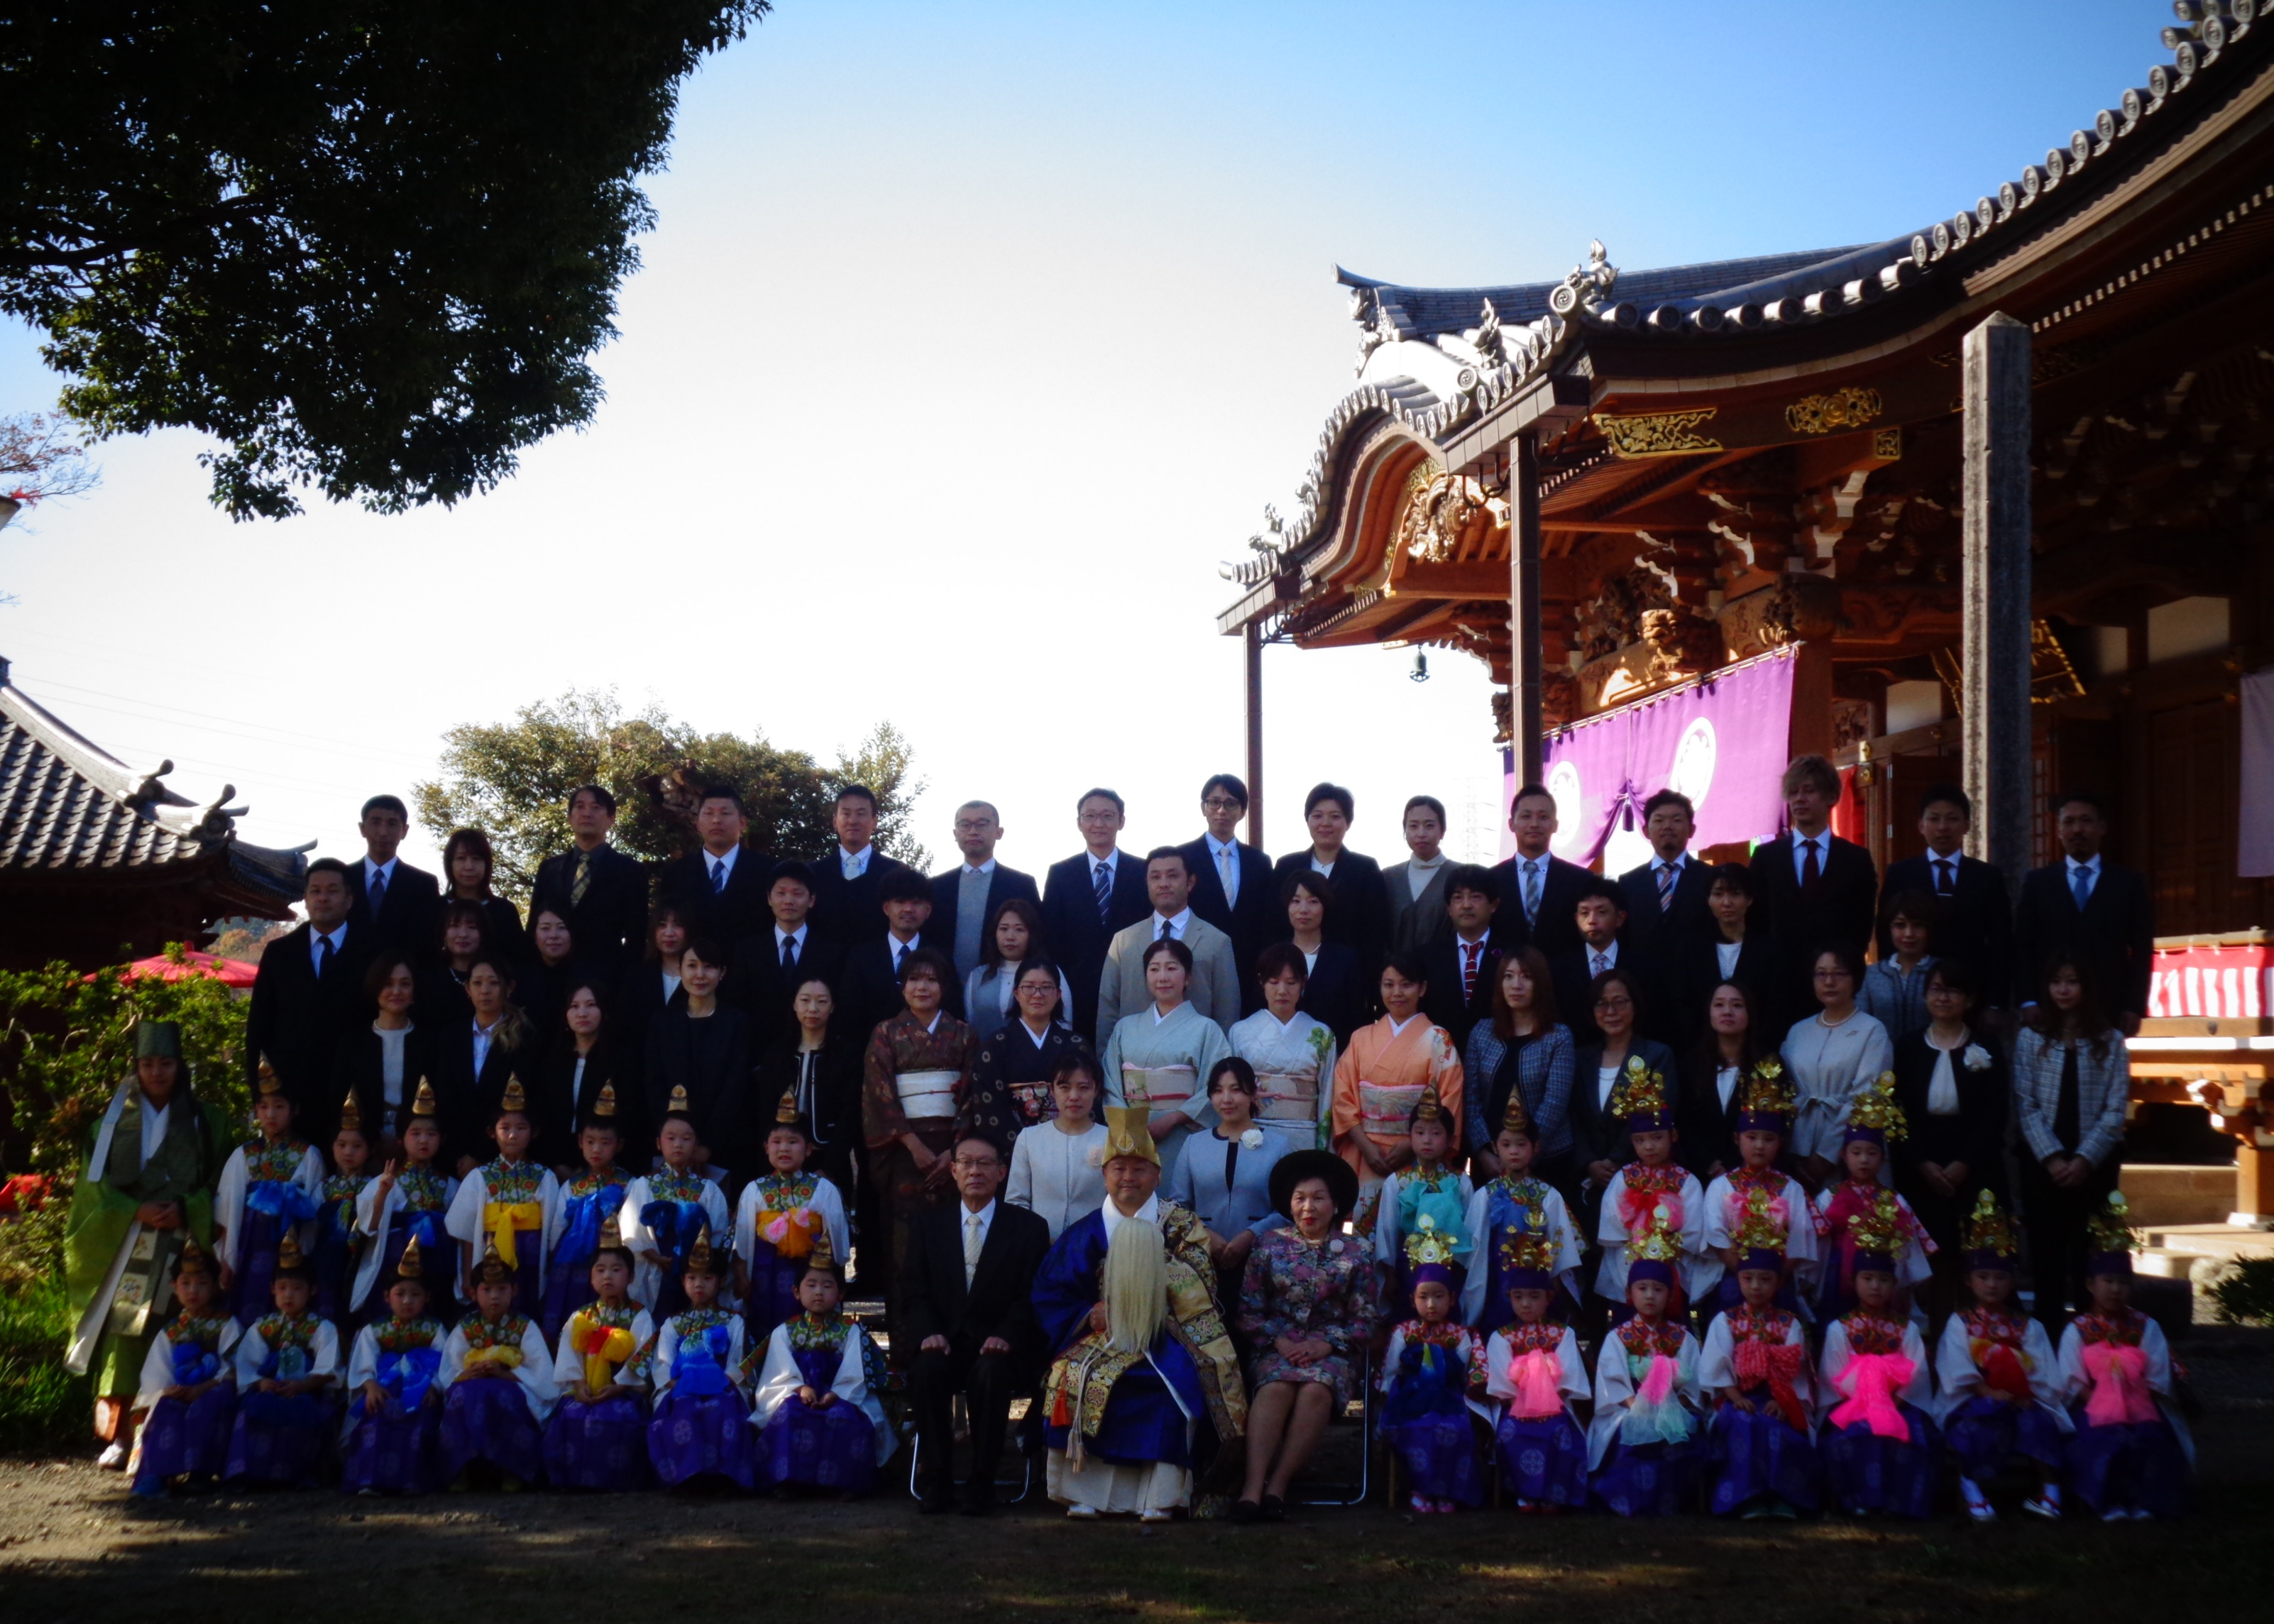


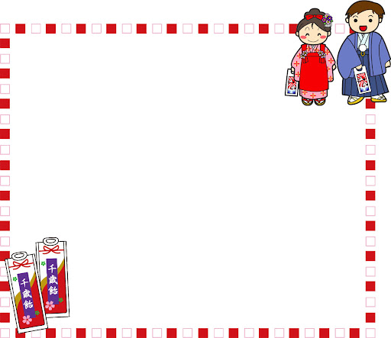

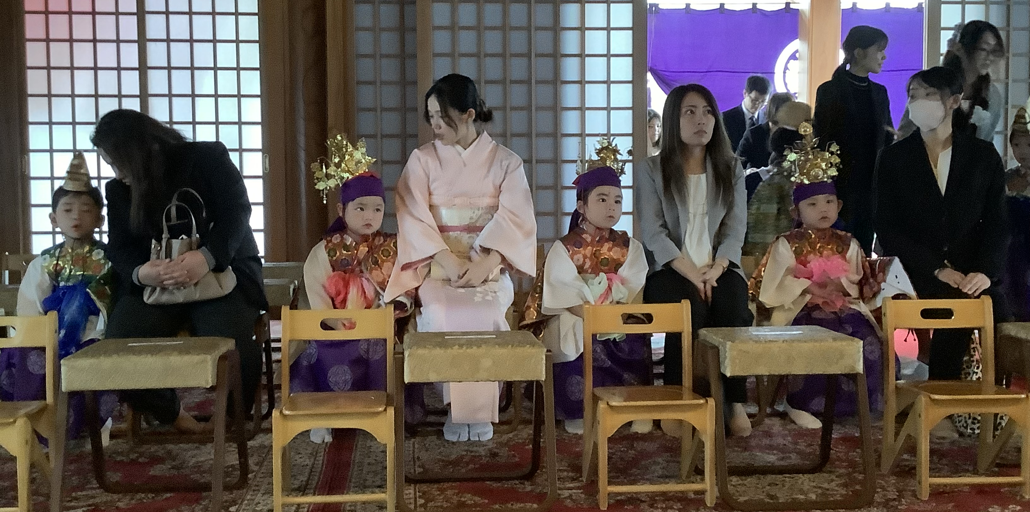
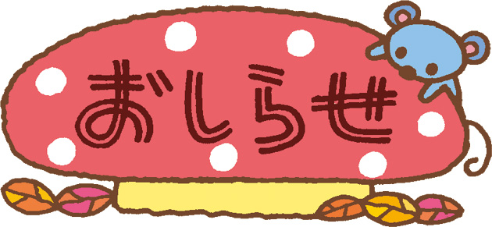










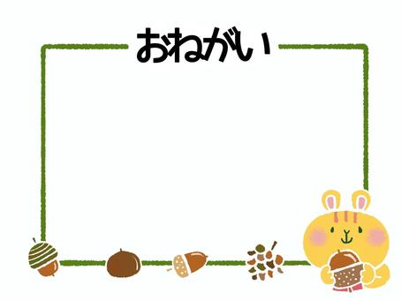



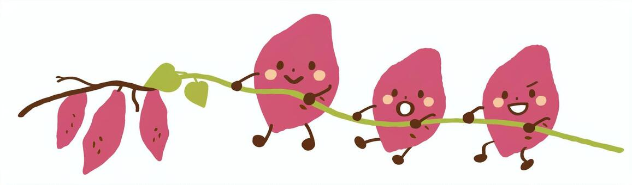
保育園
だより
どうじきょうりょく
今月の
保育目標
《同時協力》
お互いに助け合おう
私たちは、自分ひとりでは生きられません。多くの人々の力によって毎日を無事に暮らしているのです。園生活の中でも、当番を決めたり分担をしています。それぞれが自分の力を出し合って、協力し合う事の大切さを子ども達にも知らせていきたいと思います。
しつけ
保育目標
《あいさつは大きな声で気持ちよく》
☆楽しいなぁ～☆
一緒に作ろう～
朝の挨拶が大きな声でできると、挨拶された人も気持ちがいいし、自分も気持ちがいいものです。『１日がんばろう！』と元気も出てきます。気持ちのよい挨拶を心掛けていきましょう。
孫には負けないぞ～
おじいちゃん・おばあちゃん
遊んでくれてありがとう！
10月1日は「衣替え」です
１０月１０日
冬の制服や制帽、くまさん通園服をご確認ください。
10月は、移行期間としていますので、暑い日はポロシャツでの登園も可能です。気候に応じて着用ください。
くまさん通園服やブレザーを着用しない場合は、お手提げに入れて持ち帰ります。
※ 長袖ジャージの使用については、後日
お知らせいたしますので、その際にお
持たせください。
※ 着替え袋の中身の確認をお願いします。
子どもの目は、６～７歳になる頃まで成長し続けます。発育途中のこの時期には見る力を育てるポイントがあります。
(1)日中は日の光を浴び、夜は暗くして眠るこ
とで、 明るさと暗さのメリハリをつける。
(2)広い空間で体と目を動かすことで，眼球・
視神経・脳の発達を促す。
(3)動き、サイズ、遠近感などを感じられるい
ろいろな物を見る体験をして刺激を受ける。
＊ お子さんと一緒に普段の生活を見直す
きっかけにしてみてはいかがですか？
≪おねがい≫
何ができるかな♪
いろいろな礼儀作法を覚え，だんだん上手になってきたさくら組さんです。
稚児の儀（１１月１９日）～さくらぐみ～
お楽しみ
ｄａｙ
☆素敵なうんどう会になりました☆
お子さまの健やかな成長を仏式による「七つのお祝い会」として行います。
稚児の儀当日は、金襴豪華な衣装に身を包み、照光寺本堂で厳かな雰囲気の
もとお祝いします。ご家族での写真撮影もあります。皆さんで、ご参加くださ
いますよう、ご案内いたします。
＊ 詳細については，後日お手紙にて、お知らせいたします。
１０月１８日（金）
み～つけた♪
すご～い！長いよ～
楽しいイベントを計画中です。好きなお洋服で登園しましょう。よろしくお願いします。
☆１０月生まれのお友達☆
＜事務よりお知らせ＞
１０月は、保護者会費3,000円の引き落とし日となっておりますので副食費・保育料と一緒にご入金をお願いいたします。
引き落とし日は、表紙の右下をご確認ください。
誕生会 １６日（木）
カバンのキーホルダーは、安全の為
１つまでとなっています。いまいちど
ご確認お願いします。
年に一度の現況届を配布しますので，10/20（木）までに提出をお願いします。
書類等が揃わず，遅れてしまう場合は，市役所の方に直接，お渡しください。
ひまわり組
奥村 そうた さん (26日生) ５さい
鈴木 あんな さん (30日生) ５さい
すみれ組
佐伯 せりか さん (８日生) 4さい
小松 まい さん (13日生) 4さい
稲村 はづき さん (19日生) 4さい
長谷川 そうま さん (26日生) ４さい
あひる組
野田 ふうが さん (２日生) ３さい
ばんび組
成瀬 こあ さん（3日生） ２さい
路川 あかり さん（5日生） ２さい
大西 ゆずき さん（9日生） ２さい
小島 だいち さん（11日生）２さい
大枝 きな さん（28日生）２さい
こあら組
山田 しょうごさん（23日生）１さい
９月のEnglish time!アラン先生からの感想！
＊最近，襟の大きなおしゃれな服が流行っ
ているようです。とてもかわいいのです
が，午睡時に横になると顔を覆いかぶさ
る状態になることもあります。
危険が伴いますので，大きなえりを
フードのないお洋服でお願いいたします。
トピック：かたち 歌: 1) I Like to Draw Colors and Shapes 2) The Shape Song #1 3) The Shape Song #2
2歳児クラス 子どもたちは「I Like to Draw Colors and Shapes」という歌を通して、基本的な色と簡単な形を学びました。また、アルファベットのくり返し練習も続けています。
3歳児クラス 子どもたちは『Phonics 1』のテキストで、小文字のアルファベット（h〜l）の学習を始めました。また、円、四角、ハート、長方形、ひし形、楕円、星、三角形の8つの形について学び、教室の中からそれらの形を探す「形さがしゲーム」も楽しみました。
4歳児クラス 子どもたちは『Phonics 2』（33〜36ページ）の学習を進めました。円、四角、ハート、長方形、ひし形、楕円、星、三角形の8つの形を学び、「形さがしゲーム」を通して楽しく復習しました。また、学んだ形だけを使って顔を描くことにも挑戦しました。
5歳児クラス 子どもたちは『Workbook 2』のアルファベット練習（O〜S）の書き取りを再開しました。また、円、四角、ハート、長方形、ひし形、楕円、星、三角形の8つの形を学び、「形さがしゲーム」を行いました。さらに、学んだ形を使って、顔や建物を描くことにも挑戦しました。
☆お孫さんの誕生会を一緒にお祝いしましょう。
おじいちゃんおばあちゃんのご参加お待ちしております。
社会福祉法人 照桑福祉会 幼保連携型認定こども園 はとり保育園
〒３１９－０１２３ 小美玉市羽鳥２８１５－１ ☎０２９９－２８－７６２８
園の畑でさつまいもを育てています。どんなお芋が出てくるのか今から楽しみに待つ子ども達です。日時は、さつまいもの成長の様子を見て計画し、後日お知らせします。
※ ４・5歳児は、長靴のご用意をお願い
します。
さつまいもほり

